Slide 1
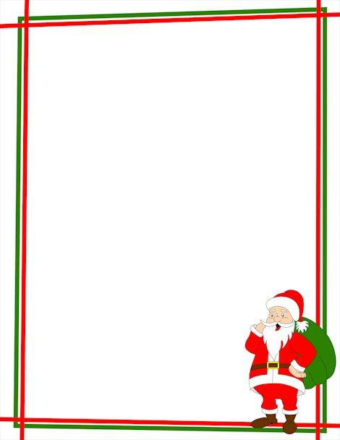
DJEČJI VRTIĆ „JELSA“
Jelsa 194
21465 Jelsa
e-mail: djecji.vrtic.jelsa@st.t-com.hr
dvjelsa@gmail.com
Tel: 761-266 / Mob: 099 384 9321
OBAVIJEST ZA DAR „DJEDA BOŽIĆNJAKA“
za djecu koja nisu polaznici vrtića
Poštovani roditelji,
za dijete koje nije polaznik Vrtića,
a do 31.12.2024. navršava 1 godinu dostavite
IME I PREZIME DJETETA
DATUM ROĐENJA
MJESTO PREBIVALIŠTA
OIB DJETETA
PRESLIKA OSOBNE ISKAZNICE RODITELJA
Navedene podatke možete dostaviti u DV „Jelsa“ –
centralni objekt ili na mail dvjelsa@gmail.com
najkasnije do 04.12.2024. godine.
Za detaljnije informacije o podjeli darova biti ćete
naknadno obaviješteni.
Ivana Gurdulić, ravnateljica
☺ Zahvaljujem na suradnji ☺

